Slide 1
Keski-Pohjanmaa Hyvinvointialue Tarmoa pilotoinnin palautteet ad. 2.4.2024

Slide 2
Ammattilaisten palautteet N=7
Kolme ammattilaista käytti Tarmoaa asiakas-/ palveluohjauksen tukena
Neljä selaili palvelua
Ammattilaisten avoin palaute
Halusin saada vinkkejä kotona asuvalle ikkäälle henkilölle. Hänellä vaikeuksia liikkumisessa, puheentuottamisessa.
Tutustuminen, mitä palvelusta löytyy.
Asiakas on omaishoitaja ja hänelle etsin vertaistukea
Selailin eri kohteita. Halusin tietää, mitä kokemusasiantuntija linkkiin on sisällytetty ja miten palautetta voi antaa.
Asiakas kysyi chat palvelussa on paikkakunnalla vertaistukea muistisairaan omaiselle
tarkennettu hakusuodatin: kohderyhmiä ei voi valita kuin 1, monivalinta olisi hyödyllisempi, lapset ja lapsiperheet lisänä olisi hyvä saada valita myös nuoret, koska palvelut/toiminta limittyy
Selailin ja tutustuin palveluun, esitelläkseni sitä yhdistyksen jäsenillassa ja innostaakseni jäseniä kokeilemaan ja käyttämään palvelua.
Täältä oli tosi hyvä löytää tietoa.
Itse alusta varmastikin ihan ok ja käyttökelpoinen, mutta mitä lisäarvoa palvelu tuottaa alueen asukkaille tai palvelujärjestelmälle? Toimijat eivät ehdi kuvata toimintoja sinne ja ylläpitää, kun kuitenkin viestintää pitäisi toteuttaa myös alueen medioissa ja omilla kotisivuilla ym. Jos taas kuvaukset on tehty vasemmalla kädellä niin informaatioarvo on varsin vähäinen. Ei esimerkiksi löydy, miten pääsen mukaan ko. toimintaan tai kenenkään yhteystietoja, mihin ottaa yhteyttä. Hakutoiminto tai teemoittelu ei toimi niin hyvin kuin voisi. Nyt jos vaikka haet jotain muistiin liittyvää meidän alueelta, sieltä nousee mitä sattuu Aikuispsykiatrian avohoidosta siivouspalveluun, eikä aika riitä tiedon suodattamiseen. Vähän kökön näköinen palvelu myös visuaalisesti. Kuvat voisivat elävöittää palvelua. Mutta siis palveluohjaukseen käyttäisin tällä hetkellä ennemmin googlea, joka löytää paremmin hakemani palvelut.
Kiitos! tämäoli oikein hyvä tutustuminen Tarmoon.
Etsin vertaistuki nimekkeellä palvelua, nyt palvelu avaa kaiken mahdollisen vauvasta vaariin. Olisi hyvä jos voisi jotenkin rajata, koskeeko palvelu lapsiperhettä, työikäistä, ikäihmistä yms. Jos valitsen paikkakunnan en silloin halua valtakunnallisia tietoja
kun avaa palvelun, ja palaa takaisin, takaisin paluu palautuu ensimmäiselle sivulle, mikä hidastaa palveluiden hakujen edistymistä

Slide 3
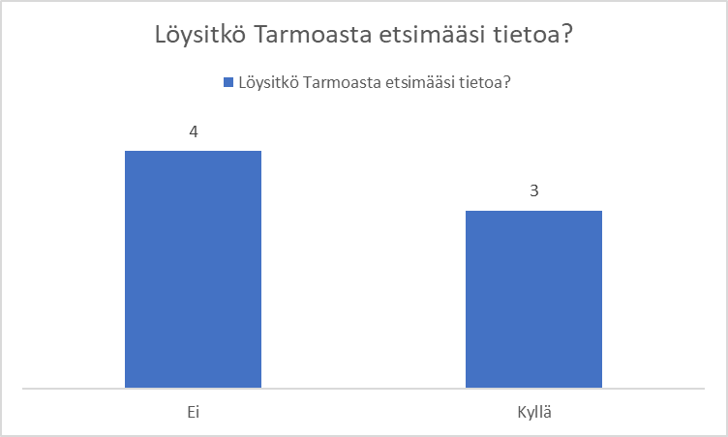
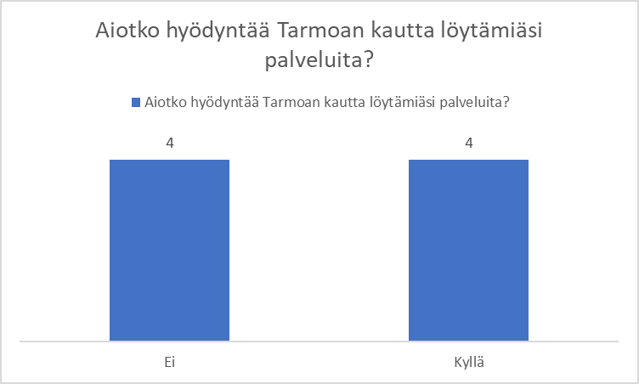
Asukkaiden palautteet N=8
Neljä palautetta Kokkolasta, neljä Kannuksesta
Avoin palaute:
Tärkeää on, että hyvinvointia ja terveyttä edistävät palvelut löytyvät yhdestä paikasta. Voin löytää jotain uutta sellaista mistä en ole aiemmin tiennytkään.
Kyllä, uskon niin. Täältä 0n löytänyt paljon vinkkejä ja hyödyllistä tietoa eri järjestäjen ja julkisen puolen palveluista.
Palvelun sisällöt vielä keskeneräisiä ja tarvetta lähellä.fi-sivuston kirjausten yhtenäistämiseen, jotta palvelu oikeasti ymmärretään.
Täältä saa kohdennettua tietoa ja tiedon eri osat on hyvin laitettu lokeroihinsa.
Kaikki palvelut saataisiin saman sivuston alle
Täällä Tarmoa.fi sivustolla on ollut tosi mielenkiintoista käydä ja tehdä löytöjä.
Täällä on kivaa käydä tutkimassa ja saada tietoa.

Slide 4
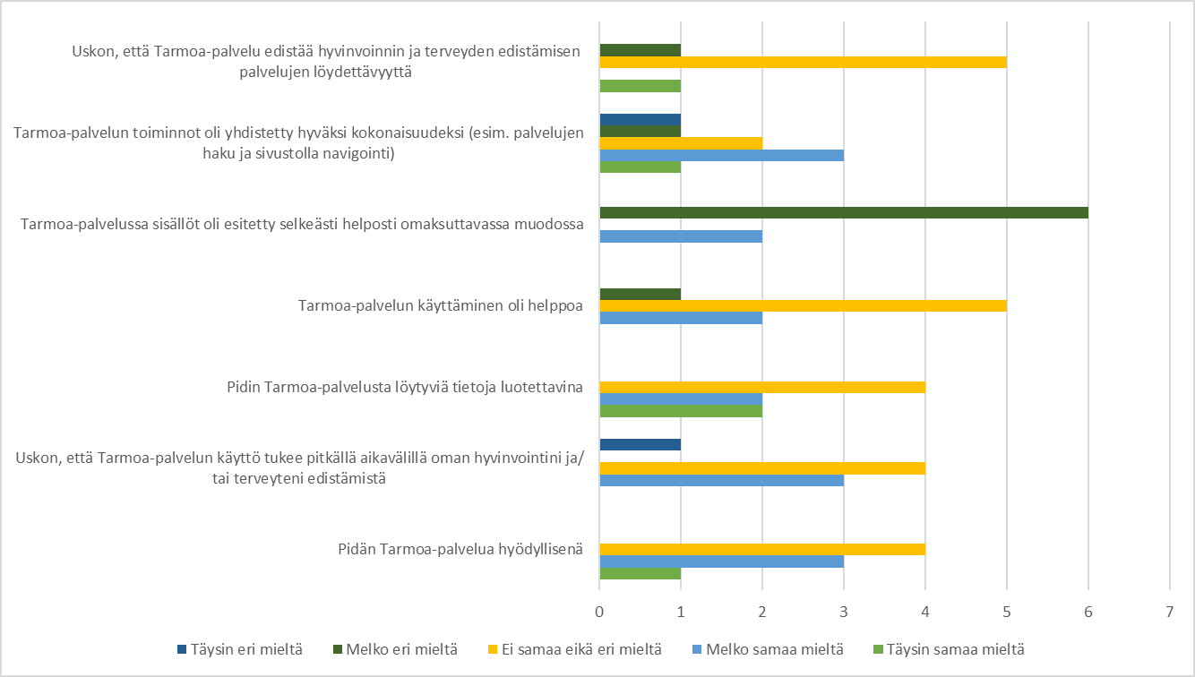

Slide 5
Asukkaiden avoimet palautteet
Sivustot ainakin puhelimen kautta ovat hieman epäselvät, eivätkä kovin helppokäyttöiset.
Melkoisen tuhti paketti, vaikeutti asioiden hahmottamista.
Googlaamalla sivustoa oli vaikea löytää, nimen kanssa olisi ehkä mietittävää. Itse muistin että palvelun nimi on Tarmo ja Google löytää kaikkea muuta. Kun sain selvennyksen että TarmoA, joutui silti vähän hakemaan. Tarmoa idea on hyvä ja tarpeellinen, varsinkin syrjäytymisuhassa olevalle tai uudelle paikkakunnalle muuttavalle, mutta myös muille. Ongelmana vain on kuvauksien virheellisyydet jolloin hakuun pääsee ihan eri puolelta Suomea tulevia palveluita. Haku voisi myös olla tarkempi. Esimerkiksi Kokkola on alueellisesti laaja kaupunki ja itse toivoin löytäväni omalla alueellani olevia palveluita, en 30km päässä (ainakaan ensisijaisesti). Voisiko hakuun saada myös postinumerotoiminnon? Haun tuloksien asettelu.. Jos laittaa esimerkiksi Kokkola, lapsiperheet ja ilmainen. Tulee ensimmäiseksi niin pitkä liuta haetaan vertaisohjaajia, tukiperheitä jne. että mielenkiinto loppui ennenkuin edes löysin mitään tekemistä lapsiperheille. Toki voi laittaa kulttuuri tai liikunta jne. mutta jos ei oikein tiedä mitä haluaisi tai haluaisi nimenomaan jotain täysin uutta. Voisiko näitä palveluita jotenkin jaotella tuloksissa siis jotenkin selkeämmin? Toivoisin myös että tulosten sivumäärä myös näkyisi ja kuinka monta tulosta tulee (tällä hetkellä näytti vain kuinka monta digitaalista palvelua oli mutta ei kaikkien tulosten määrää). Tarmoan idea on todella hyvä, toteutus vain on vaikeaa. Jos muuttaisin uudelle paikkakunnalle olisi tämä loistava apu verkostoitumiseen. Nyt vain tulokset jotenkin yhdistyvät yhdeksi massaksi ettei jaksa selata. Puhumattakaan täysin epärelevanteista tuloksista. Jos ja kun käytettävyys paranee, tulen ainakin joskus käyttämään palvelua (jos muistan ja löydän).
Haun kautta vaikea löytää alueen palveluita. Pitäiskö olla ihan postinumerohaku? Googlettamalla Tarmo hyte ei löydy...
Näitä erilaisia alustoja on jo tosin paljon, kätevimmin löytää asian googlen kautta
Nyt kun ihmisiä ei enää ole tavoitettavissa, tällaiset nettipalvelut alkavat varmaan yleistyä entistä enemmän. Koen, että ainakin ikäihmiset kaipaavat yksinkertaisempia ja selkeämpiä ohjeita. Ei tarvita hienoa terminologiaa, vaan ihan selkeitä sanoja, joiden kautta pääsee eteenpäin. Ohjeiden pitää olla niin selkeitä, ettei siihen tarvita rakettitiedettä ja ettei tarvitse ottaa hernettä nenään. Jos ei onnistu, ainakin itse jätän asian silleen enkä viitsi tuhlata aikaani sellaiseen, mistä ei ole hyötyä. Aluksi oli jopa vaikeata löytää oma paikkakunta. En tiedä, mitä on tapahtunut tällä välin, kun kuukausi sitten pääsen paremmin sivuille. Ei kannattaisi laittaa ihan koko maailmaa näille sivuille, vaikka lieneekin tuottajatahoille ilmaista mainosta…

Slide 6
LÄMMIN KIITOS PALAUTTEISTA
JA
ERINOMAISESTA YHTEISTYÖSTÄ
Toivottavasti saamme teille lisää palautetta ☺

